Slide 1
Elämänkatsomustiedon tilanne
Satu Elo,
Opetushallitus
Humanismin päivät 10.11. 2018

Slide 2
Katsomusopetuksen järjestelyt
Monien maiden katsomusopetuksen järjestelyistä poiketen suomalainen järjestelmä pyrkii turvaamaan sekä negatiivisen että positiivisen uskonnonvapauden yhteiskunnassa, jossa on yksi suuri enemmistöuskonto, kasvava uskonnoton väestönosa ja erikokoisia pieniä uskonnollisia yhdyskuntia.
Lähtökohtaisesti yhdenvertainen kohtelu kaikenlaisten katsomusten edustajille
Vähentää tarvetta uskonnollisille kouluille ja esim vaaraa radikalisoitua
Rakentaa pohjaa kulttuurisen moninaisuuden ymmärtämiselle ja arvostamiselle

Slide 3
Katsomusopetuksen järjestelyt
Varhaiskasvatuksessa ja esiopetuksessa
Kaikille yhteinen katsomuskasvatus (ennen uskontokasvatus)
”Tutustumisen kohteena ovat lapsiryhmässä läsnä olevat uskonnot ja katsomukset. Uskonnottomuutta tarkastellaan muiden katsomusten rinnalla. ”
Peruskoulussa ja lukiossa ohjataan viran puolesta:
UE -> UE
UO-> UO*
Ei uskonnollista yhdyskuntaa -> ET*
Muut kysytään: UE / ET* / OMA* /korvaava opetus
* pitää olla 3 oppilasta opetuksen järjestäjän kouluissa
Ammatillisessa koulutuksessa ei opeteta katsomusaineita

Slide 4
ET-oppilasmäärät 2016
Perusopetus
1-6lk: ev.lut 88,6% ja ET 6,6% (ort. 1,6%, islam 2,1%) (vuonna 2012 ET 3,2 %)
7-9lk: ev.lut 90,4% ja ET 5,0% (ort. 1,5 %, islam 1,9%) (vuonna 2012 ET 3,2 %)
Pienin osuus 0,3%
Viikin norssi 26,3%, Helsingin kaupunki 19,3%, Vantaa 12,7%, Tampere 10,3 %
Helsingissä kastettiin lapsista 42,7%, kirkkoon kuului 57,4% väestöstä
Lukio
Ev.lut 88,9 % ja ET 6,1% (ort. 1,3%, muut 1,6%) (vuonna 2012 ET 5,3 %)

Slide 5
Pääkaupunkiseutu ja isot kaupungit
oppilaita paljon, opetusta toteutettu pitkään
katsomusaineitten yhteisopetusta paljon, opsit uskontoisia
uskonnonvapausasiat pääosin kunnossa
Muu Suomi
monella paikkakunnalla ET-oppilaat uusi asia, pieni vähemmistö
uskonnonvapaussäädökset tunnetaan huonosti
säästetään yhteisopetuksella jossa pääosin ev.lut uskontoa kaikille

Slide 6
Uudet opetussuunnitelman perusteet perusopetus 2014, lukio 2015 ja 2018
Uskontojen eri oppimäärille sama rakenne
ET:n ja uskonnon tavoitteet ja oppisisällöt tietoisesti erilaiset
Yhteistä kaikille katsomusaineille ihmisoikeudet ja lasten oikeudet
Lukioon 2015 uusi pakollinen filosofian kurssi Etiikka
Katsomusaineissa etiikan osuus vähennetty
2018 selkiytetään sisältöjä + muita muutoksia lukiokoulutukseen

Slide 7
Opetussuunnitelman perusteet
1-6lk
Kasvaminen hyvään elämään
Erilaisia elämäntapoja
Yhteiselämän perusteita
Luonto ja kestävä tulevaisuus
7-9lk
Katsomus ja kulttuuri
Etiikan perusteita
Ihmisoikeudet ja kestävä tulevaisuus
Lukio
Pakolliset:
- Maailmankatsomus ja kriittinen ajattelu
- Ihminen, identiteetti ja hyvä elämä
Vapaaehtoiset:
- Yksilö ja yhteisö
- Kulttuurit katsomuksen muovaajina
- Katsomusten maailma
- Teknologia, maailmankatsomukset ja ihmiskunnan tulevaisuus

Slide 8
Oppimateriaalitilanne on hyvä
1-2lk
OPH: nettiaineisto opettajalle
Otava: Apollo
Sanomapro: Aatos tulossa 2019
3-6lk
OPH:
Miina ja Ville -sarja, 4osaa
Hyvän elämän peili, tulossa 2018
Maailman peili, tulossa 2018
7-9lk
Feto ja Otava: Kompassi
Edita: Uniikki
Lukio
Tabletkoulu: kaikki lukion kurssit 1-2-3-4-5-6
Opintoverkko: kurssit 1-2-3
SanomaPro: Dialogi-sarja
Ensimmäisen kerran kaikkiin oppimääriin materiaali

Slide 9
… eikä siinä vielä kaikki
N&N ja OPH:
Elämänkatsomustiedon didaktiikka. Opas ja käsikirja (Tomperi, Salmenkivi, Elo)
Tulossa 2019
1. ET oppiaineena
2 Säädökset
3. OPS-perusteet
4. Katsomus
6. Etiikka ja hyvä elämä
7. Ihmisoikeudet
8. Kestävän tulevaisuuden rakentaminen
9. Menetelmiä ja työskentelytapoja

Slide 10
Katsomusaineitten yhteisistä opetusjärjestelyistä kanteluita
21.8.17 ensimmäinen kieltävä päätös katsomusaineitten yhdessä opettamiselle:
täysin samoja oppisisältöjä saa opettaa yhteisesti
opsit eivät ole yhtenevät, eri katsomusaineissa opetetaan eri näkökulmasta
oikeus opiskella omaa, ei velvollisuutta opiskella muita katsomusaineita
vähemmistöoppilailla ei ole yhteisessä opetuksessa samaa tukea kuin erillisessä opetuksessa
opettajan on oltava pätevä jokaisella tunnilla

Slide 11
Tulevaisuus
kaikille yhteinen uusi oppiaine?
ET:n avaaminen kaikille?
lukioon ET-uskonto yhteisiä kursseja? (ei ole tulossa)
oppimateriaali (Editan perusopetuksen kirja ei vastaa opsia)
ET on edelleen pedagogisesti edistyksellinen oppiaine, etenkin lukiossa
monet nyt valtavirtaistuvat sisällöt ovat olleet ET:ssä alusta alkaen (ajattelun taidot, kestävä kehitys, kulttuuritietous jne.)

Slide 12
Kiitos!
satu.elo@oph.fi

Slide 13
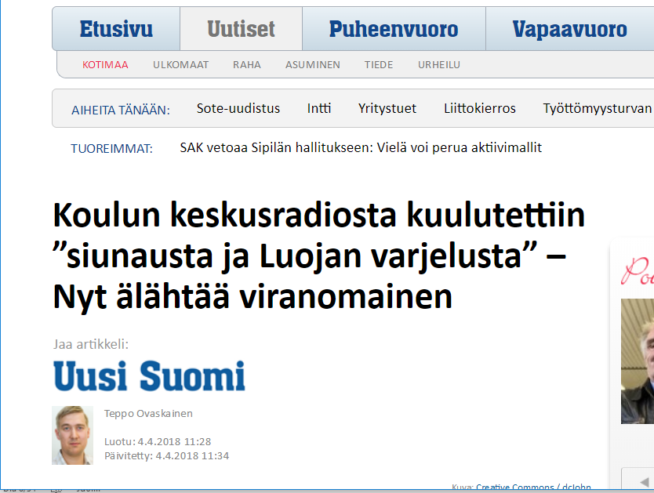
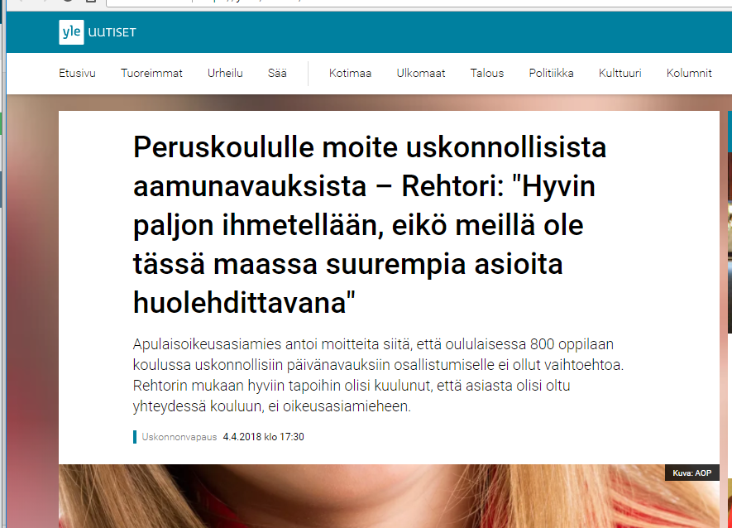
Uskonnonvapaus koulussa

Slide 14
Koulujen toimintakulttuuri
“The results of this study suggest that current Finnish practice is not in line with all the requirements of international human rights law
Christian religion permeates Finnish schools in a manner that does not comply with the requirements for state neutrality.
The Constitutional Law Committee is inclined to protect tradition and reluctant to address necessary changes despite of recent suggestions made by the Deputy Chancellor of Justice.
Tradition is not on its own a justification for infringement on freedom of religion. Special attention should be paid to these issues especially because of the vulnerable position of children in compulsory schooling.”
(Merenmies 2017)

Slide 15
Laki selvä ja ohjeet olemassa, ei aina noudateta
Uskonnon harjoittamista ilman vaihtoehtoa (aamuhartaus, ruokarukous)
Vain uskonnollisia juhlia / juhlissa paljon uskonnollista sisältöä
Opetus ei noudata opetussuunnitelman perusteita, etenkin yhdessä opetettaessa sisältö usein evlut uskonnon opsista
Kiusaaminen, vähemmistöryhmiä kiusataan enemmän kuin muita
Ryhmästä erottamien voi leimata – vähemmistön edustaminen ryhmässä leimaa

Slide 16
OPH 2017 ohje opetuksesta ja tilaisuuksista
Ohje uskonnon ja elämänkatsomustiedon opetuksen järjestämisestä sekä uskonnollisista tilaisuuksista
1. Uskonnon ja elämänkatsomustiedon opetus
1.1. Opiskelijan uskonnon ja elämänkatsomustiedon opiskelun järjestämisen vaihtoehdot
1.2. Uskonnon opetuksen luonne ja sisältö sekä opettajalta vaadittava kelpoisuus
(2. Katsomuskasvatus esiopetuksessa)
3. Perinteiset juhlat ja uskonnolliset tilaisuudet lukiossa
3.1. Perinteiset juhlat
3.2. Lukion uskonnolliset tilaisuudet
4. Yhteistyö huoltajien kanssa / Osallistumisesta ilmoittaminen ja henkilötietojen käsittely

Slide 17
Ohjeissa ei uusia linjauksia, hiukan tiukempi
Opetuksen järjestäjä voi päättää ettei työaikana ole uskonnollisia tilaisuuksia
Vaihtoehtoinen tilaisuus, jos on uskonnon harjoittamista sisältävä tilaisuus
Pitää tiedottaa kaikkien tilaisuuksien ohjelmasta, jos uskonnollisia elementtejä, jotta aito mahdollisuus valita + pyytää yksilöllisiä järjestelyjä
Henkilötietojen käsittelystä tarkemmat ohjeet
Uutena varhaiskasvatuksen ohjeet
Ohjeissa edelleen ongelmia
Suurin ongelma, ettei ohjeita noudateta

Slide 18
OPH:n ohjeessa:
Uskonnolliset tilaisuudet ja toimitukset ovat uskonnon harjoittamista, uskonnon harjoittaminen on aina vapaaehtoista
Uskonnolliset tilaisuudet ja toimitukset tulee järjestää erillään muusta toiminnasta ja niille tulee olla vaihtoehto, ja näistä pitää tiedottaa.
Tulee huolehtia, että vapaus olla osallistumatta uskonnon harjoittamiseen toteutuu myös käytännössä, esimerkiksi siten, että vaihtoehtoiset tilaisuudet järjestetään fyysisesti erillään.

Slide 19
OPH:n ohjeessa:
Tulee varmistua siitä, että käytännön järjestelyt voidaan toteuttaa siten, ettei oppilaiden yhdenvertainen kohtelu vaarannu ja ettei leimautumista aiheudu.
Uskonnollinen elementti tilaisuudessa (esim suvivirsi kevätjuhlassa): vapautetaan tästä osasta, ”hienotunteisesti ja mahdollisimman vähän huomiota herättävästi”.
Osallistumisesta voi ilmoittaa pysyvästi, mutta silti oikeus ilmoittaa myös kertaluontoisesti

Slide 20
Vantaan ja Oulun päätökset
(EOAK/2685/2017 14.2.18, EOAK/6540/2017 22.3.2018
Vantaa: ei ilmoitettu riittävän hyvin vaihtoehdosta, ”huono” korvaava tilaisuus
Päätös: ”Kantelun ja saadun selvityksen perusteella pidän menettelyä edellä kerrotulla tavalla arvostelulle alttiina.”
Oulu: uskonnollisille päivänavauksille ei vaihtoehtoa (”vapautus”), ei tiedotettu
Päätös: ”Pidän koulun menettelyä selvän virheellisenä ja oppilaiden ja heidän huoltajiensa perusoikeuksia vaarantavana … oppilaat ja heidän huoltajansa ovat menettäneet todellisen ja aidon vapauden valita, osallistuuko oppilas tilaisuuksiin. EIT:n ratkaisukäytännön valossa ei liene ainakaan kaikissa olosuhteissa myöskään hyväksyttävä järjestely esimerkiksi se, että opettajat siirtäisivät uskonnollista ainesta sisältäviin tilaisuuksiin osallistumattomat oppilaat tuoksi aikaa pois luokkahuoneesta muihin tiloihin.”

Slide 21
Kanteluratkaisuissa tehtyjä linjauksia
perustuslaki
6§ ei saa asettaa eri asemaan
11§ uskonnon ja omantunnon vapaus toteutuu
22§ julkisen vallan on turvattava perusoikeuksien ja ihmisoikeuksien toteutuminen
… tämä julkiselle vallalle kuuluva turvaamisvelvoite menee perinnesyiden edelle
(PeVL 12/1982pv) uskonnon harjoittaminen aina vapaaehtoista
EIS lisäpöytäkirja 2 artikla: vanhempien vakaumusta kunnioitettava uskonon opetuksen ohella myös koulujen muussa toiminnassa
EIS9 artikla: oikeus olla tuomatta esiin omaa vakaumustaan, viittaukset traditioon eivät vapauta (krusifiksi tulkittiin passiiviseksi)

Slide 22
AOA 11.11.2011 ruokarukoukset ovat uskonnon harjoittamista
PeVM 2/2014vp mietintö: …olennaista, että oppilaalle tai hänen huoltajalleen jää todellinen ja aito vapaus valita, osallistuuko oppilas uskonnollista ainesta sisältäviin koulun tilaisuuksiin… järjestettävä vaihtoehtoista ja mielekästä toimintaa…pyrittävä turvaamaan se, että tilaisuuksiin osallistumisesta tai osallistumatta jättämisestä ei aiheudu oppilaalle leimautumista tai muita haitallisia seurauksia
EOAK/1825/2016 henkilötietolaki ei estä osallistumistietojen keräämistä henkilötietolaissa säädetyllä tavalla
EOAK/6540/2017 perinteillä ei voida perustella sitä, että kukaan vastoin tahtoaan joutuisi koulussa osallistumaan itselleen vieraan uskonnon harjoittamiseen
Lapsen oikeuksien sopimus 12 artikla: lapsen oma vapaus, nykyinen opetusjärjestely ei ole yhdenvertainen

Slide 23
Tulevaa suuntaa viranomaislinjauksissa?
Tiukempi suhtautuminen ihmisoikeuksien ja perusoikeuksien turvaamiseen
Opetus on katsomuksellisesti sitouttamatonta
Tiukempi velvoite infoihin
Aidon valinnanvapauden turvaaminen
Kulttuurisen moninaisuuden maininta
OPH ja OKM juristit erimielisiä, OPH turvaa uskontoa, OKM uskonnonvapautta

Slide 24
Tulevaisuuden näkymiä
Kaikki koulut tekevät yhdenvertaisuussuunnitelman vuodesta 2017 alkaen
- vähemmistöjen asemaan kiinnitetään huomiota
Lisää kanteluratkaisuja EOA ja AVIsta
- linjaa koulujen toimintaa
- lisää tietoisuuttaa katsomusvapaudesta
Kulttuurinen moninaisuus lisääntyy kouluissa
- luterilainen eetos muuttuu, monikulttuurisemmaksi

Slide 25
Kiitos!
satu.elo@oph.fi

